Slide 1

Alur Proses Sistem Transaksi Keluar/Masuk Barang
by Deni Lajor Ramadhan

Slide 2
Tujuan Sistem
Sistem dirancang untuk memastikan transaksi barang tercatat secara akurat.
Mengelola transaksi barang Masuk/Keluar dengan alur proses yang sudah ditentukan, user juga dapat melihat jumlah stock yang ada pada sistem ini.
Selanjutnya sistem ini juga menyediakan Approval Admin dan Memberikan notifikasi otomatis pada Email dan Telegram agar mempercepat penyampaian informasi kepada user

Slide 3
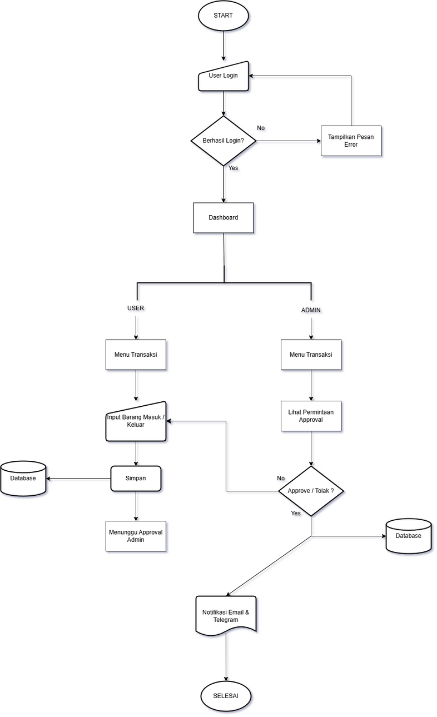
Flowchart
Flow User
1. Start
Proses dimulai ketika user membuka aplikasi.
2. User Login
User memasukkan username & password.
Cek Berhasil Login?
  Jika Tidak → sistem menampilkan Pesan Error, lalu kembali ke proses login.
  Jika Ya → masuk ke Dashboard.
3. Dashboard
Di dalam dashboard terdapat dua role:
  USER
  ADMIN
Masing-masing memiliki alur proses berbeda.
4. Alur USER
  User masuk ke fitur transaksi barang.
  User menginput transaksi Barang Masuk/Keluar
5. Simpan
Data transaksi disimpan sementara belum final, masuk ke status Menunggu Approval Admin.

Slide 4
Flowchart
Flow Admin
1. Start
Proses dimulai ketika user membuka aplikasi.
2. User Login
Admin memasukkan username & password.
Cek Berhasil Login?
  Jika Tidak → sistem menampilkan Pesan Error, lalu kembali ke proses login.
  Jika Ya → masuk ke Dashboard.
3. Dashboard
Di dalam dashboard terdapat dua role:
  USER
  ADMIN
Masing-masing memiliki alur proses berbeda.
4. Alur ADMIN
  Admin mengakses daftar transaksi yang butuh persetujuan.
  Admin melihat list transaksi yang diajukan user.
5. Keputusan: Approve / Tolak?
  Jika No (Tidak di-approve)
Proses selesai (kembali ke daftar permintaan).
  Jika Yes (Di-approve)
Sistem menyimpan transaksi tersebut ke Database kemudian Stock Otomatis Berkurang
6. Notifikasi Email & Telegram
  Setelah transaksi di-approve:
    Sistem mengirim notifikasi ke email pengguna
    Sistem juga mengirim notifikasi ke Telegram

Slide 5
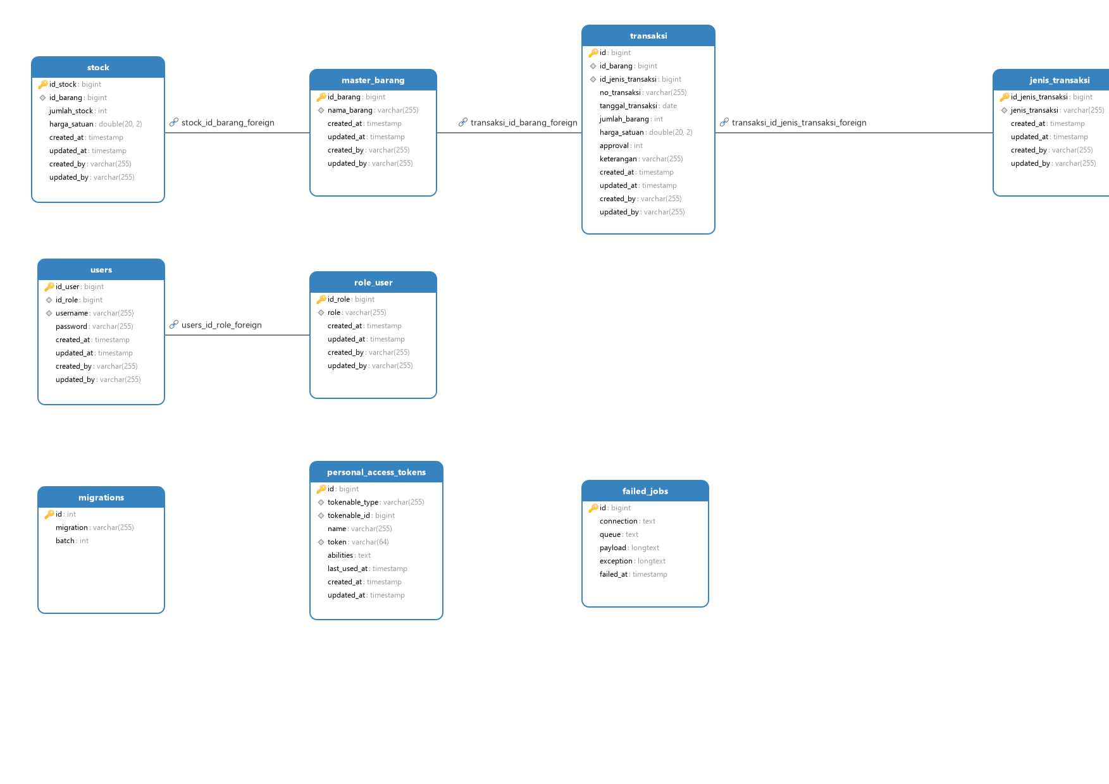
ERD (Entity Relationship Diagram

Slide 6
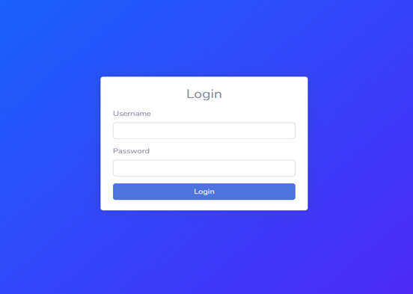
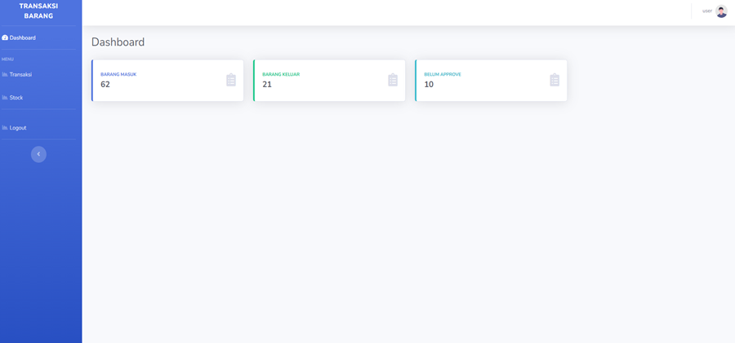

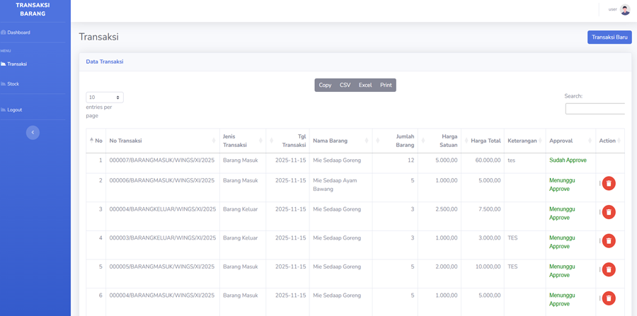
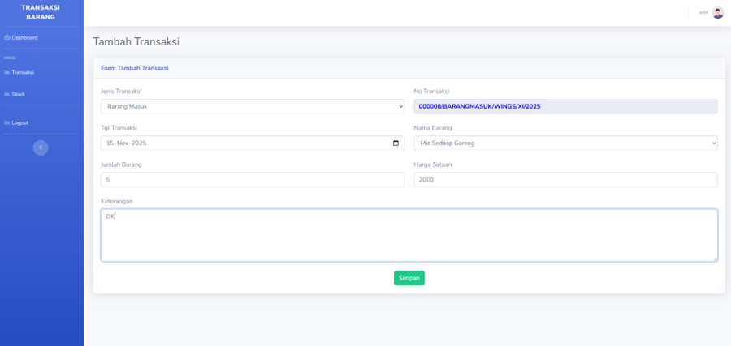

Login
Dashboard
Transaksi (User)
Tambah Transaksi (User)

Slide 7
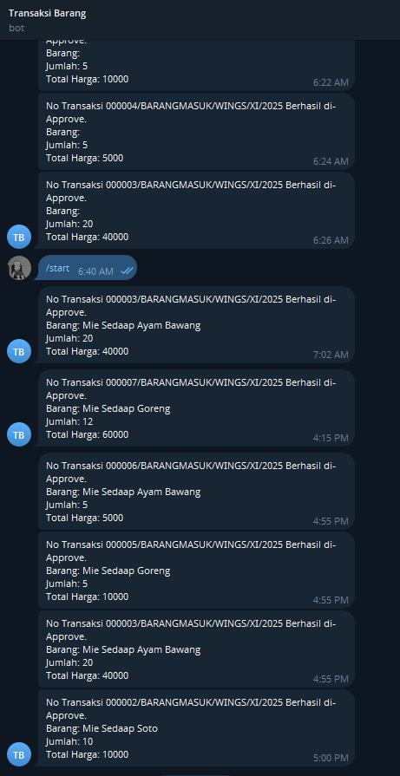
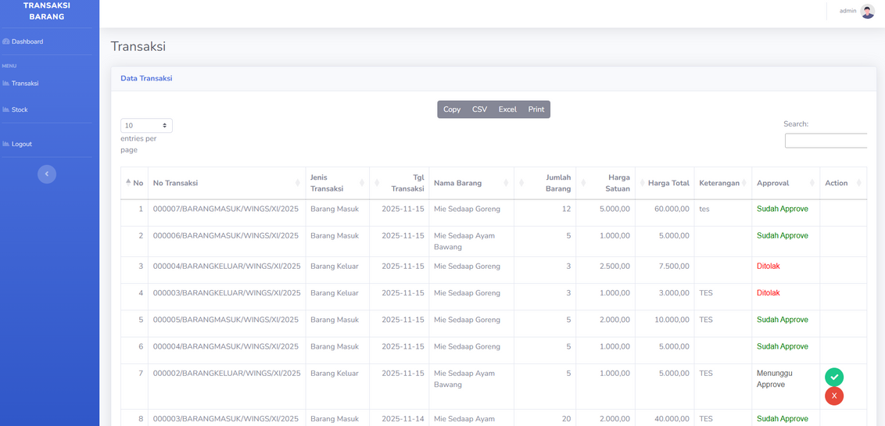
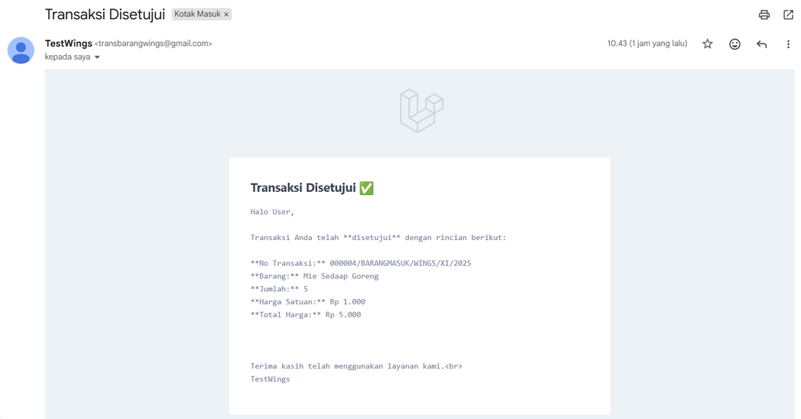
Approve ( Notifikasi Email & Telegram)
Transaksi ( Admin)
Email

Slide 8
Terima Kasih . . .

